Slide 1
恒熔工业 AI / HENGRONG INDUSTRIAL
EMC · SUBMERGED ARC FURNACE
PROPOSAL № 001 / 2026 · CONFIDENTIAL
合同能源管理 · 零投入 · 节能分成
矿热炉 AI 能效托管 与合同能源 管理 合作方案
企业前期零投入｜为每台炉打造 炉长分身 ｜ 持续优化单位电耗｜以经验证节能收益分享
EMC
能源 管理 合约
SUBJECT
PREPARED
DATE
矿热炉 · EMC 能效托管
恒熔工业 AI 团队
May 2026
01 / 18

Slide 2
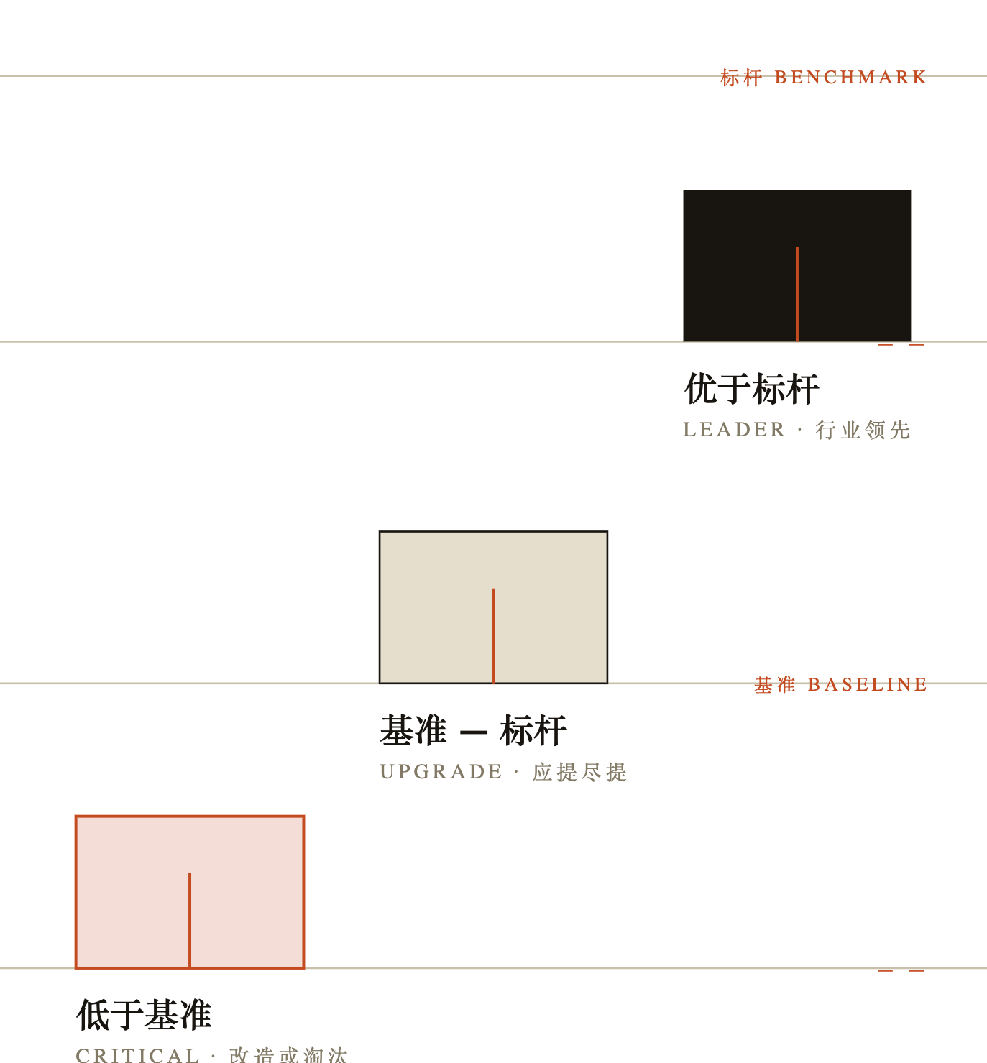
恒熔工业 AI
I. 为什么是现在
02 / 18
现在 · WHY NOW
FIG. 01 — 能效阶梯
高耗能工业，已进入 能效基准 约束 与 标杆水平 提升 的新阶段。
国家发改委等部门发布的《工业重点领域能效标杆水平和基准水平》明确： 工业硅、黄磷、铁合金、电解铝、水泥熟料等领域， 低于基准水平要明确改造或淘汰时限 ； 介于基准与标杆之间，鼓励"应改尽改、应提尽提"。
基准约束
标杆牵引
绿色工厂
双碳合规
改造 / 淘汰
应提尽提
能效领跑
节能降碳
I 政策 · POLICY PRESSURE
EMC × 矿热炉 · 提案

Slide 3
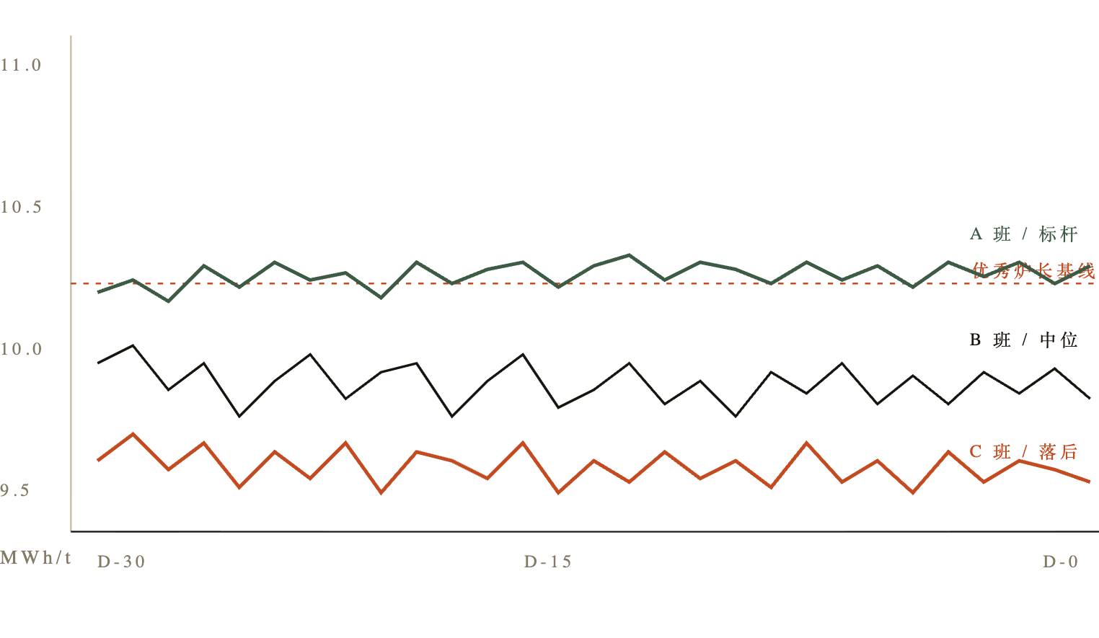
恒熔工业 AI
II. 企业的真实痛点
03 / 18
痛点 · WHERE THE LOSS IS
最大的浪费，不在 设备本身 ， 而在 炉况波动 与 经验不可复制。
FIG. 02 — 老板每天遇到的问题
FIG. 03 — 三班组 30 日吨电耗（示意）
01
同炉不同班，吨电耗差异显著
同一台炉，不同班组之间常出现 数百 kWh/t 的稳定差距。
02
优秀炉长稀缺，经验不可复制
看火、听声、看电参 — 判断逻辑停留在个人头脑里。
03
换炉、换班、换原料后水平波动
条件一变，经验就需要重新积累，节能成果难以保持。
04
异常炉况严重依赖个人
关键时刻只能等老师傅，处置时延直接转化为电耗与产量损失。
05
DCS / PLC 只控制，不沉淀
记录了数据，记录不了经验；存得下报警，存不下判断。
A 班 均值
C 班 均值
差距 Δ
06
节能改造 — 怕投入、怕没效果
10.05
10.62
+5.7%
资金压力、生产风险、效果不确定，三件事一起来。
II 痛点 · PAIN POINTS
EMC × 矿热炉 · 提案

Slide 4
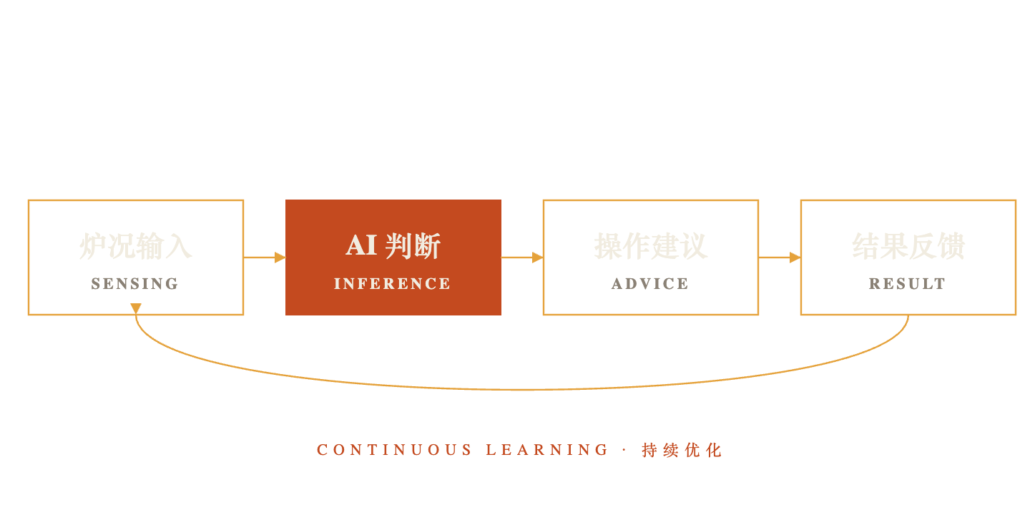
恒熔工业 AI
III. 我们的判断
04 / 18
判断 · OUR THESIS
矿热炉节能的关键，不在 设备 ， 而在把 炉长经验 变成 可计算、可复制、可优化的 AI 策略。
FIG. 04 — 闭环
这不是再装一批传感器， 也不是又一次自动化改造。 而是把 "炉况 — 操作 — 结果" 之间的因果， 沉淀成一台可被验证、可被复盘、可被复制的能效资产。
III 判断 · THESIS
EMC × 矿热炉 · 提案

Slide 5



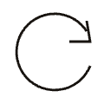
恒熔工业 AI
IV. 产品定位
05 / 18
产品 · PRODUCT
矿热炉 垂直大模型 驱动的 AI 炉长助手。
四层能力，围绕一个核心：把"看不见的经验"沉淀成"可计算的策略"。
01
02
多模态炉况感知
炉长经验数字化 · 炉长分身
MULTIMODAL SENSING
OPERATOR'S DIGITAL TWIN
融合 电参 · 视频 · 声音 · 振动 · 操作记录 · 产量与质量数据， 建立 接近老师傅判断方式 的炉况识别。
把老师傅在不同炉况下的判断、动作与结果， 沉淀为 一位 “不休息、不跳槽、不退休” 的 炉长分身 。
电参
视频
声音
振动
策略库
案例标签
炉长分身
CORE
矿热炉 AI 大模型
03
04
工况推理与建议
持续学习与能效优化
REASONING & ADVICE
CONTINUOUS OPTIMIZATION
识别当前工况，匹配相似历史案例， 给出 升/降/保持 · 风险提示 · 复盘依据 。
根据采纳结果与节能效果， 策略 持续迭代 。 从"经验驱动"，升级为"数据 + 经验 + AI 共同驱动"。
相似案例
操作建议
风险预警
一炉一模型
跨炉迁移
持续优化
IV 产品 · PRODUCT
EMC × 矿热炉 · 提案

Slide 6
恒熔工业 AI
V. 系统如何工作
06 / 18
系统 · PIPELINE
从 "看不见的经验" ， 到 "可验证的节能收益"。
STAGE 01
STAGE 02
STAGE 03
STAGE 04
STAGE 05
采集
建模
建议
反馈
迭代
电参、视频、声音、振动、操作记录、产量、质量、原料 — 边缘采集盒接入，原数据不出厂。
识别炉况、对齐操作、关联结果。学习优秀炉长的判断路径， 形成"一炉一模型"。
升 / 降 / 保持，配以风险提醒、相似案例与建议理由。 最终由现场人员确认。
采纳后的实际效果、节电量、异常恢复时长， 被自动回写进策略评估。
每一次反馈都成为下一次建议的依据。 多炉数据反哺，模型持续提升。
炉子
SIGNAL
边缘采集盒
ENCRYPTED
矿热炉 AI 模型
ADVICE
炉长 / 中控屏
REPORT
节能报告
V 系统 · PIPELINE
EMC × 矿热炉 · 提案

Slide 7
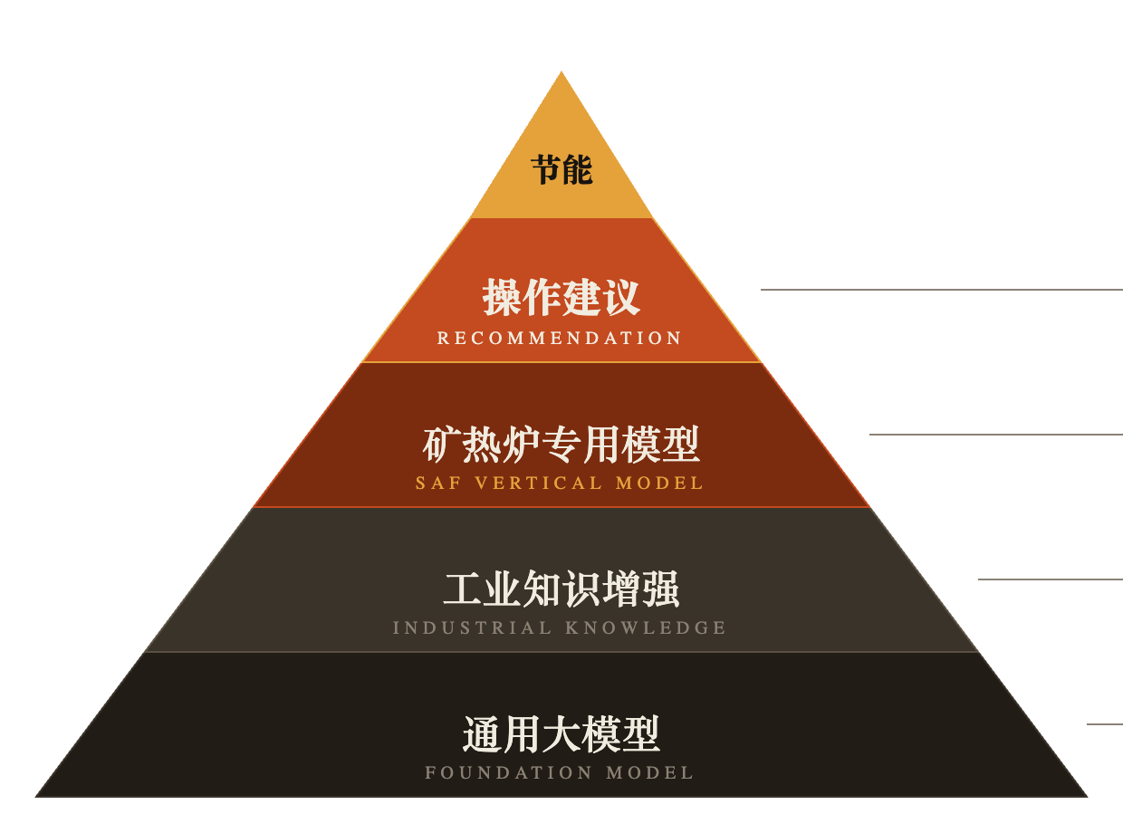
恒熔工业 AI
VI. 技术亮点
07 / 18
技术 · STACK
工业 AI 不是 聊天机器人 ， 而是面向 炉况优化 的专用智能体。
FIG. 05 — 知识金字塔
七项工业能力
01
矿热炉专用垂直大模型
02
多模态炉况识别
SAF VERTICAL MODEL
MULTIMODAL PERCEPTION
03
一炉一模型
04
多炉迁移学习
PER-FURNACE MODEL
CROSS-FURNACE TRANSFER
05
优秀炉长策略库 · 炉长分身
06
持续策略优化
OPERATOR'S DIGITAL TWIN
CONTINUOUS OPTIMIZATION
07
安全边界内人机协同
HUMAN-IN-THE-LOOP · WITHIN SAFETY BOUNDS
"系统具备复制优秀炉长经验、并在部分重复工况下形成更稳定优化策略的能力。"
VI 技术 · STACK
EMC × 矿热炉 · 提案

Slide 8
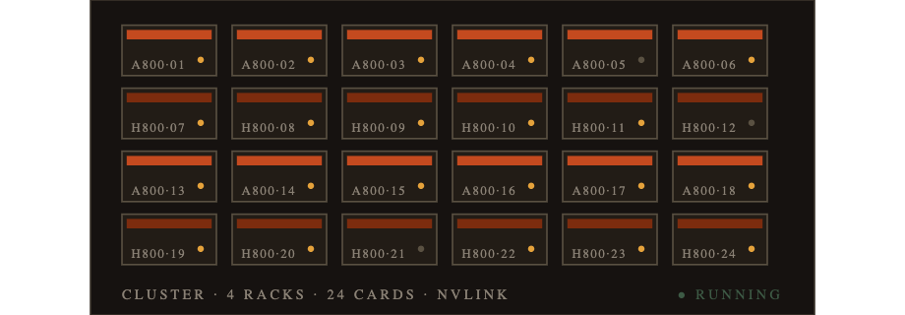
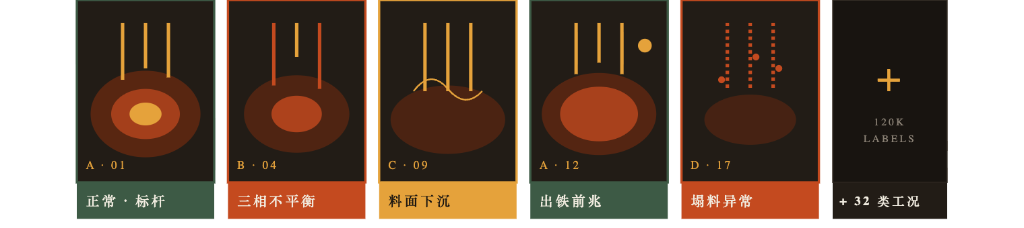
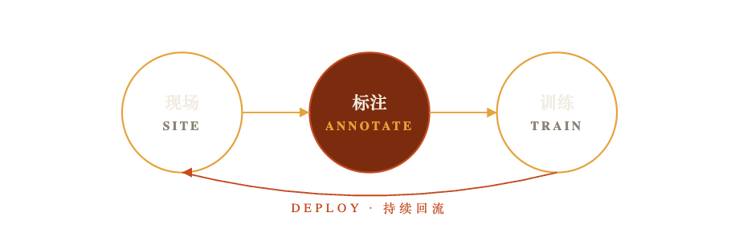
恒熔工业 AI
VII. 模型如何训练出来
08 / 18
训练 · VERTICAL MODEL TRAINING
不是"调用通用 API"，而是用 数千万条炉况片段 与 专家标注 喂出来的 矿热炉 垂直大模型。
训练样本
专家标注
集群算力
模型矩阵
28M+
120K+
3,200GPU·h
1∶1
炉况片段
工况案例
每炉精调
一炉一模型
SIGNAL · VIDEO · AUDIO · OPS
EXPERT-ANNOTATED CASES
A800 / H800 CLUSTER
PER-FURNACE FINE-TUNE
FIG. — 训练流水线
FIG. — GPU 集群（A800 / H800）
i.
ii.
iii.
iv.
v.
vi.
原始信号
工况切分
专家标注
预训练
监督精调
一炉精调
RAW
SEGMENT
ANNOTATE
PRE-TRAIN
SFT
PER-FURNACE
FIG. — 工况标注示例
FIG. — 数据飞轮
VII 训练 · TRAINING
EMC × 矿热炉 · 提案

Slide 9
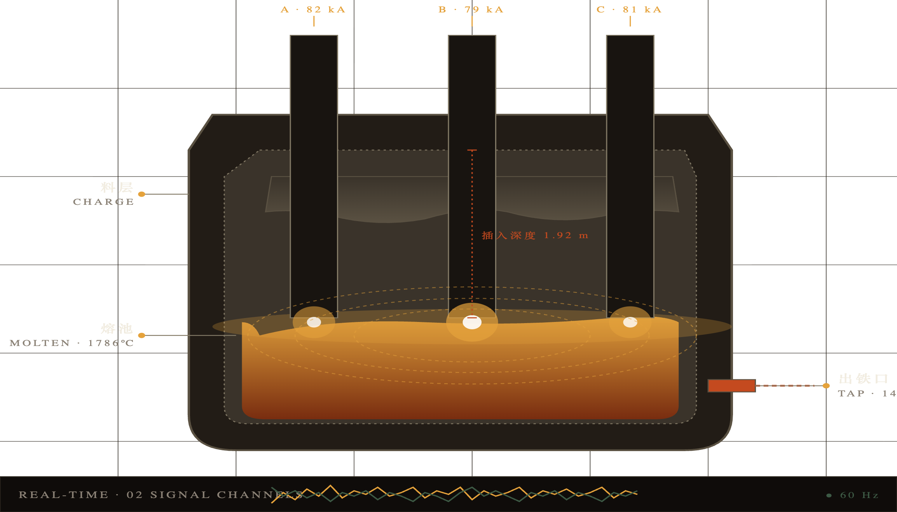
恒熔工业 AI
VIII. 数字孪生
09 / 18
可视化 · DIGITAL TWIN
这不是 BI 大屏 。 是一台 可观察、可推演、可回放 的孪生炉。
FURNACE
剖视图
俯视图
3D
回放
DIGITAL TWIN · SAF·03 · v2.4.1
AI ADVICE STREAM
SAF·03
炉长助手 · 实时建议
● LIVE · UTC+8 14:32:08
单位电耗
现在
14:32
10.14 MWh/t
建议 B 相电极 ↑ 30 mm
三相电流偏差 +3.7%·料层下沉 8 mm·相似案例 #C-09
-2.4% vs 基准
置信度 92% · 参考节电 1.4%
变压器负荷
24.6 MVA
采纳
推后
忽略
87% 额定
三相电流
14:18
已采纳
82·79·81 kA
A 相 ↓ 20 mm · C 相保持
三相平衡
效果：单位电耗 -0.8%
炉膛温度
1,786 ℃
13:55
参考
▲ 14 ℃ / 1h
出铁前兆 · 预计 14:48 出铁
本班产量
料面状态接近案例 A-12
142.6 t
达成 96.4%
13:32
已采纳
合料配比 +2.1%
效果：吨电耗 -1.1%
VIII 孪生 · DIGITAL TWIN
EMC × 矿热炉 · 提案

Slide 10
恒熔工业 AI
IX. 安全边界
10 / 18
安全 · SAFETY
先 辅助决策，再 逐步优化 。 不绕过原有 安全联锁。
FIG. 06 — 智能化演进阶梯 / 当前合作位 L3
L1
L3
L2
L4
L5
数据采集
操作建议
SENSING
炉况识别
ADVICE
人工确认执行
安全边界内自动优化
接入电参、视频、声音、振动、原料、产量、质量。
DIAGNOSIS
系统给出升 / 降 / 保持建议，炉长确认执行。 CURRENT SCOPE
HUMAN-CONFIRMED
BOUNDED AUTO
识别正常 / 异常 / 临界 / 复合工况。
建议直接联动 DCS，操作员一键确认。
在严格约束下自动微调，关键动作仍需人确认。
初期合作严格限定在 L3 辅助决策：系统不直接接管 PLC / DCS，不绕过原有安全联锁； L4 / L5 为远期演进路径，需在数据充分积累与现场共识达成后另行启动。
IX 安全 · SAFETY
EMC × 矿热炉 · 提案

Slide 11
恒熔工业 AI
X. 合作模式
11 / 18
合作 · EMC MODEL
企业 前期零投入 ， 我们投资 系统建设 。 节能后，双方 分享收益。
合作核心 · CORE
0
乙方 · 恒熔
甲方 · 企业
企业前期投入
设备投入
系统建设
模型训练
持续运维
节能分析与月度报告
提供现场条件与数据接口
配合采集设备安装
保证系统正常运行
安排炉长参与
不无故停用系统
合同期内乙方投资全部系统建设与运维；甲方仅需提供现场条件与数据。
合作期满 · POST-CONTRACT
企业长期享受 全部节能收益
i.
乙方投资
ii.
系统运行
iii.
产生节能
iv.
双方分成
v.
期满 — 企业收益扩大
X 合作 · EMC
EMC × 矿热炉 · 提案

Slide 12
恒熔工业 AI
XI. 项目实施阶段
12 / 18
实施 · ROLLOUT
先 学习，再 辅助 ； 先 验证，再 分享。
M1
M2
M3
M4
M5
M6
M7
M8
M9
M10
M11
M12+
01
02
03
04
05
06
07
现场诊断
基准采集
优秀炉长建模
AI 辅助运行
节能验证
效益分享
多炉复制
SURVEY
BASELINE · 30–60d
EXPERT MODELING
PILOT ADVICE
M&V
SHARING
SCALE-OUT
厂区调研、电气接入条件、视频与音频布点、原料与产量数据源对齐。
建立调整后能源基准；记录炉况、产量、原料、电价等共变量。
跟随标杆班组与优秀炉长，沉淀判断路径与操作策略。
系统在中控屏给出建议；炉长确认执行。每日复盘。
按调整后基准对比实际能耗，剔除异常工况。可第三方验证。
月度测算 · 季度结算。按合同约定比例分享节能收益。
从单炉试点扩展至同类炉群，共享策略库。
XI 实施 · ROLLOUT
EMC × 矿热炉 · 提案

Slide 13
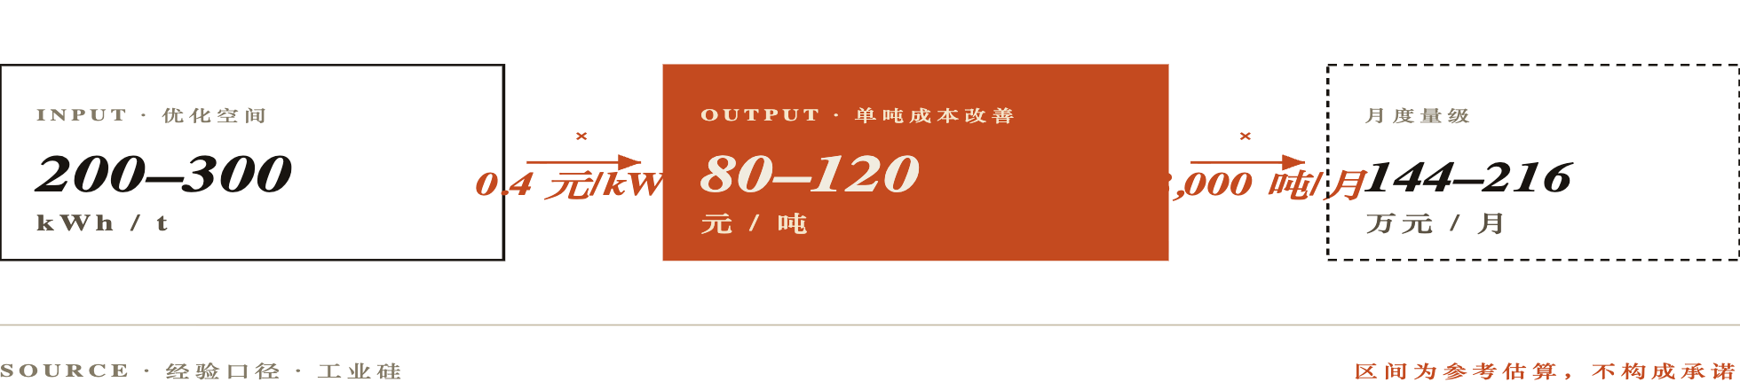
恒熔工业 AI
XII. 测算口径
13 / 18
测算口径 · REFERENCE NUMBERS
让节能空间 不再抽象。以 工业硅 为例，给出 经验口径 与 成本敏感度。
月产
成品价
能耗敏感度
PRODUCTION
PRICE
ENERGY SENSITIVITY
~18,000 吨/月
~5,500 元/吨
1,000 kWh ≈ 400 元/吨
作为本报告产值、能耗与损耗改善测算的基础口径。
用于经营量级估算，不替代真实销售台账。
工况波动对单位成本极为敏感 — 这是节能价值的来源。
FIG. — 节能空间推导
同口径适用 · APPLICABLE BY PRODUCT
工业硅
11–13 MWh/t
METAL SILICON
硅铁
8–9 MWh/t
FERROSILICON
锰硅合金
3.8–4.4 MWh/t
SI–MN ALLOY
高碳铬铁
3.0–3.6 MWh/t
关于该收益的定位
HC FERROCHROME
该收益更适合被理解为 工艺优化空间，用于支撑 辅助决策 与 长期稳定运行， 而非直接强调岗位替代价值。
黄磷 / 电石
3.2–14 MWh/t
P / CaC₂
各品类的 基准电耗 与 电价敏感度 不同，但 "经验口径 → 成本敏感度" 这一推导方式 通用：在合作启动前，会按贵厂真实台账重新校准。
XII 口径 · REFERENCE
EMC × 矿热炉 · 提案

Slide 14
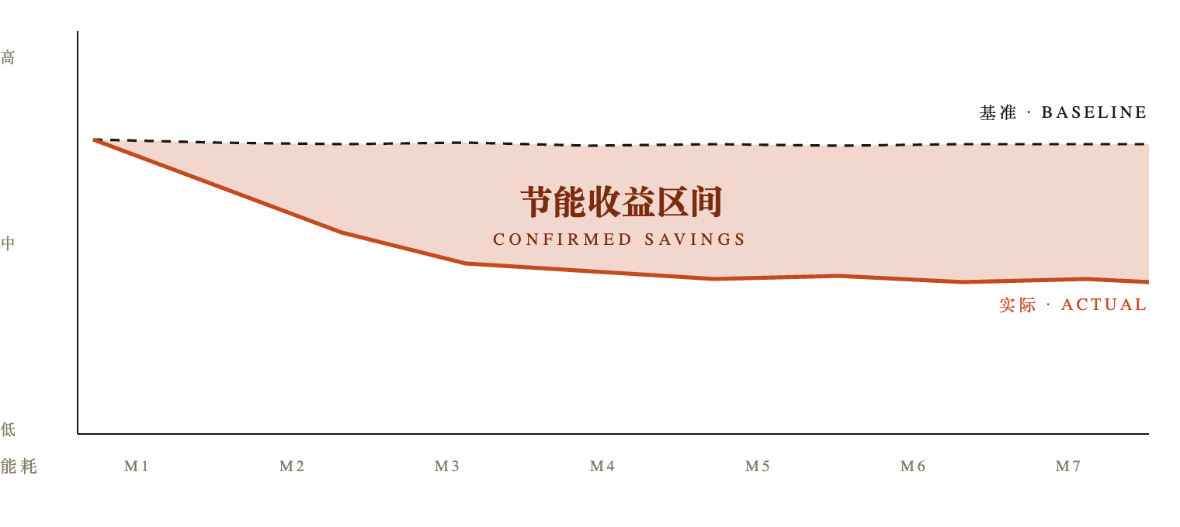
恒熔工业 AI
XIII. 收益怎么算
14 / 18
测算 · MEASUREMENT & VERIFICATION
不是简单和 去年比 ， 而是在 同等工况 下， 计算 真实节能量。
FIG. 07 — 调整后基准能耗 VS 实际能耗
公式 · FORMULA
Savings = (E_{baseline} − E_{actual}) × P_{tariff}
节能收益 = 经确认节电量 × 当期平均电价
测算原则 · PRINCIPLES
建立"调整后"能源基准
考虑产量 / 原料 / 炉龄 / 负荷 / 停炉
剔除异常工况
月度测算 · 季度结算
必要时引入第三方验证
XIII 测算 · M&V
EMC × 矿热炉 · 提案

Slide 15
恒熔工业 AI
XIV. 不同炉子的合作角色
15 / 18
配置 · PORTFOLIO
好炉子负责 学习 ， 差炉子负责 释放收益 。 多炉协同，形成 节能收益池。
A
好炉长
B
普通炉长
EXPERT OPERATOR
REGULAR OPERATOR
A · I
B · I
标杆学习炉
快速验证炉
REFERENCE
VALIDATION
I
好炉子
提供最稳定的"炉况 — 操作 — 结果"样本，作为策略库的标杆来源。
炉况稳定、操作有改进空间。最先验证 AI 建议带来的节能潜力。
HEALTHY FURNACE
A · II
★ FOCUS
B · II
复杂工况学习炉
重点收益炉
EDGE CASES
PRIMARY SAVINGS
II
差炉子
好炉长在差炉子上的处置过程，是 AI 学习异常工况的最佳教材。
收益最大的合作目标。节能空间通常远大于其他三类组合。
DRIFTING FURNACE
此外建议设置 1 台 对照炉（不接入 AI 建议），用于排除外部因素（原料波动、电价、季节）对节能验证的干扰。
XIV 配置 · PORTFOLIO
EMC × 矿热炉 · 提案

Slide 16
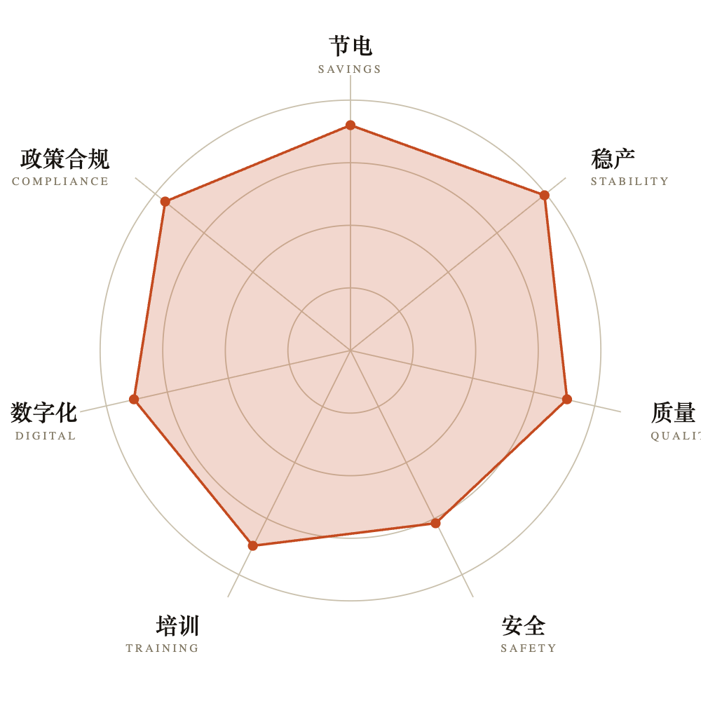
恒熔工业 AI
XV. 企业获得了什么
16 / 18
收益 · OUTCOMES
不只是 省电 ， 更是建立可复制的 炉况管理能力。
FIG. 08 — 七维收益图
收益清单
01
降低单位电耗
直接转化为可测算的现金流。
02
缩小班组差距
由"看天吃饭"转为"看数据吃饭"。
03
降低对单个老师傅依赖
经验留在系统里，不会随人走。
04
缩短新人培养周期
普通班组也能获得专家级辅助。
05
异常炉况更快恢复
相似案例 + 风险预警 + 复盘依据。
06
支撑节能技改、绿色工厂申报
完整的能耗与节能证据链。
07
形成企业自有的炉况数据资产
这台资产，比单次节能更重要。
XV 收益 · OUTCOMES
EMC × 矿热炉 · 提案

Slide 17
恒熔工业 AI
XVI. 合作边界与双方责任
17 / 18
责任 · SCOPE
我们承担 技术与投入 ， 企业提供 现场与运行配合。
乙方 · 恒熔工业 AI
甲方 · 企业
我们负责
企业负责
01
设备投入
02
数据采集
01
提供数据接口
02
配合安装
边缘采集盒、视频、声振、电参互感接入。
原数据不出厂，按需脱敏。
DCS / PLC / 仪表数据按约定接入。
现场点位、电源、网络与停机窗口。
03
模型训练
04
系统运维
03
保证系统运行
04
安排炉长参与
一炉一模型，多炉迁移学习。
7×24 监控、远程升级、问题响应。
不无故停用、不绕过、不屏蔽。
访谈、复盘、案例打标。
05
节能分析
06
月度报告
05
提供生产记录
06
配合节能验证
基准评估、异常工况剔除、M&V 结果。
能耗、节能、采纳率、班组对照。
产量、质量、原料、停炉、电价等。
必要时支持第三方测量与验证。
XVI 责任 · SCOPE
EMC × 矿热炉 · 提案

Slide 18

恒熔工业 AI
XVII. 下一步
18 / 18
下一步 · NEXT
先选 1 台标杆学习炉 与 1 台目标优化炉 ， 启动 零投入试点。
i.
ii.
iii.
iv.
v.
现场调研
确定试点炉
签合作框架
基准采集
节能分享
SURVEY
PILOT SELECT
FRAMEWORK
BASELINE
SAVINGS SHARING
4–6 天
1 周内
2 周内
30–60 天
验证通过即启动
合作宣言
联系 · CONTACT
"我们不卖设备，也不卖软件。 我们与企业共同经营 一项可持续产生收益 的 AI 节能资产。"
付 先生
138 8545 5555
恒熔工业 AI · 矿热炉能效托管
XVII 下一步 · NEXT
— 提案至此 —

